Slide 1

VOD Movie Server By Kfir Sibirsky

Slide 2
טריילר
טכנולוגיות
ממשק המשתמש
הקשר בין המחלקות
תהליכים עיקריים
מקרי בדיקה
The END 🎬
OR IS IT...

Slide 3
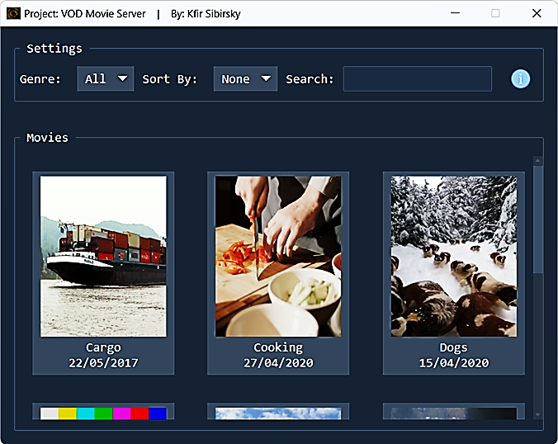
פרוייקט שרת סרטים (VOD)
אפליקציית שרת-לקוח המאפשרת למשתמשים להזרים סרטים משרת הסרטים
TABLET
Soon…
MOBILE
Soon…

Slide 4






טכנולוגיות
Python
Flask
Sqlite
VLC (python-vlc)
Tkinter
ttkbootstrap
4

Slide 5
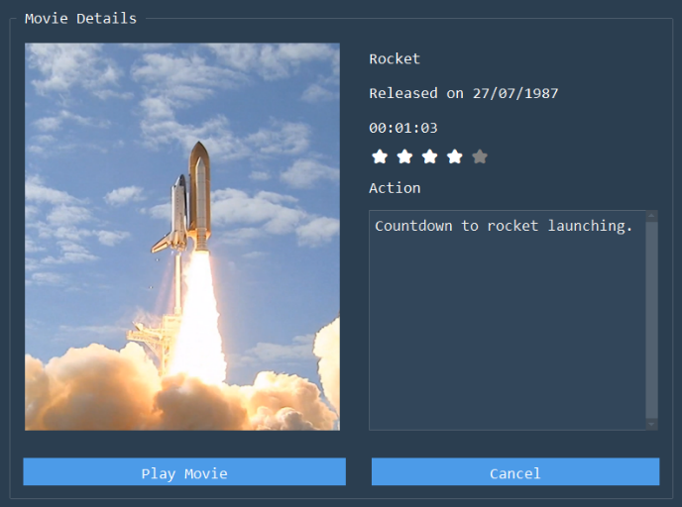
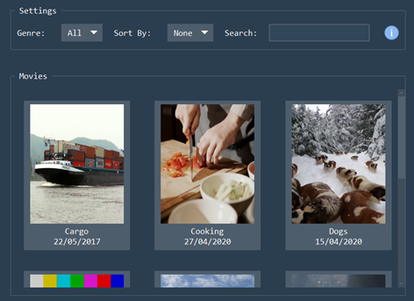
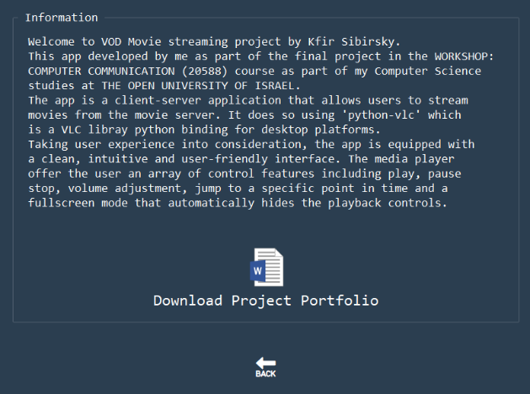
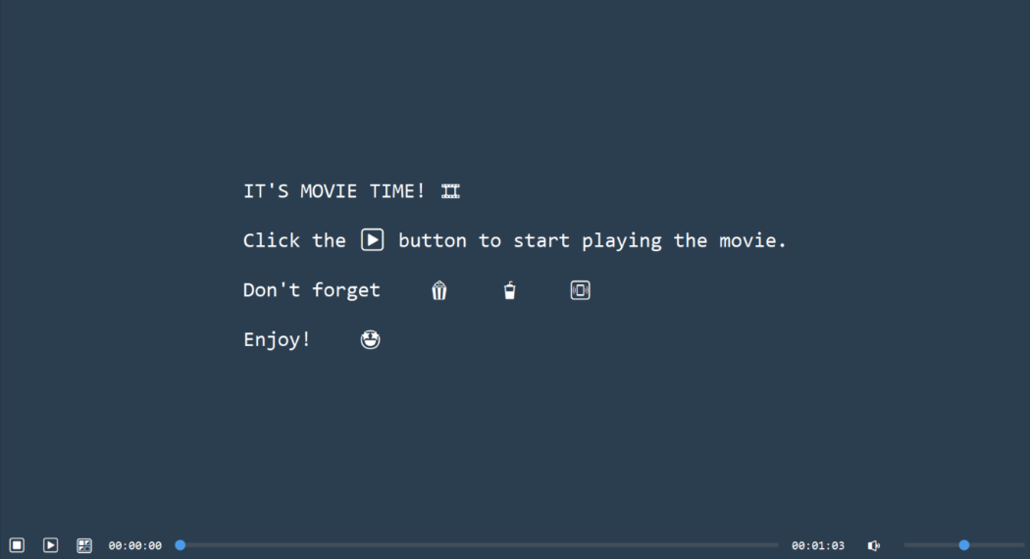
ממשק המשתמש
חלון פרטי הסרט הנבחר
חלון גלריית הסרטים
נקי
אינטואיטיבי
ידידותי למשתמש
חלון אודות האפליקציה
חלון נגן הסרט
5

Slide 6
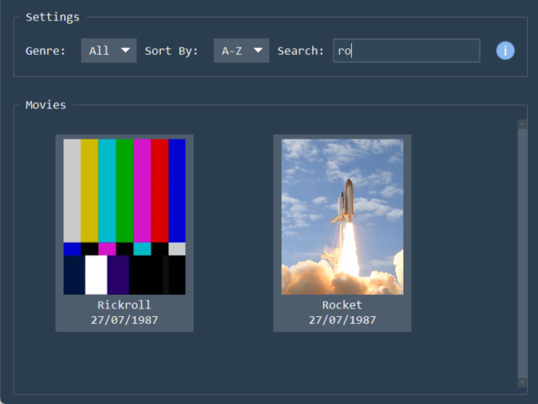
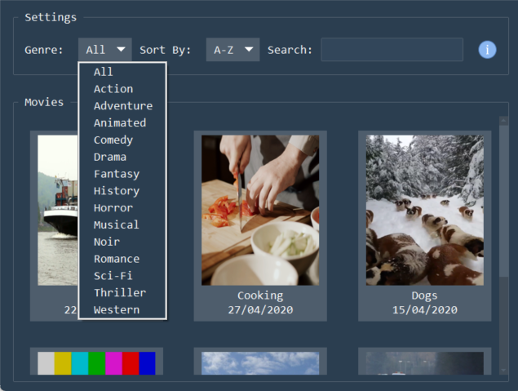

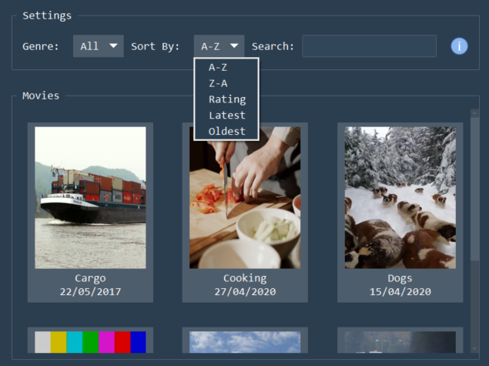
חלון גלריית הסרטים
⚙️ אזור הגדרות המכיל את הכלים:
🎭 קיבוץ לפי ז'אנר (למשל פעולה, דרמה, קומדיה,...)
📶 מיון לפי קטגוריה (למשל דירוג, תאריך, א"ב,...)
🔍 תיבת חיפוש סרט
ℹ️ מעבר לחלון אודות
🎬 אזור סרטים המציג את הסרטים השונים ככפתורים בהם ניתן לראות את מידע ראשוני על הסרט (שם הסרט, תאריך יציאה לאקרנים ופוסטר).
6

Slide 7
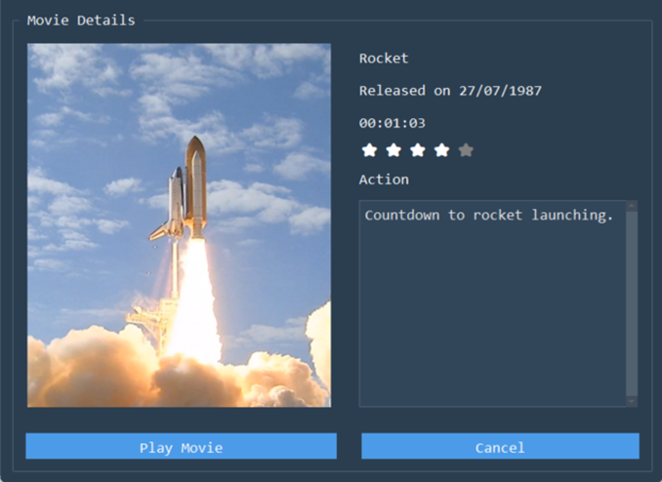
חלון פרטי הסרט הנבחר
🔤 שם הסרט
📅 תאריך יציאה לאקרנים
⌚ משך זמן
⭐ דירוג (1-5 כוכבים)
🎭 ז'אנר
🗒️ תקציר
🖼️ תמונת פוסטר
❌כפתור ביטול (חזרה לגלריה) ו- ✔️ כפתור ניגון הסרט (מעבר לנגן הסרטים)
7

Slide 8
חלון נגן הסרטים
📽️אזור נגינת הסרט
(המכיל הוראות להתחלת הניגון)
🛠️ אזור פקדי ניגון המכיל את הפקדים:
⏹️ עצירה
▶️ הפעלה
⏸️ השהייה
🪟 מצב מסך מלא
🕒 קפיצה לנקודת זמן ספציפית
🔊 התאמת עוצמת הקול
8

Slide 9
חלון אודות האפליקציה
🔤 הסבר קצר על האפליקציה
⬇️ כפתור להורדת תיק הפרויקט
🔙 כפתור חזרה לגלריה
9

Slide 10
ממשק המשתמש
חלון גלריית הסרטים
בנוי מרובד של חלונות המאפשר למשתמשים לנווט בין חלונות שונים
בכל מעבר פועלת הפונקציה switch_windows של המחלקה MainWindow המעדכנת את החלון שאליו יש לעבור, מסתירה את החלון הנוכחי ומציגה את החלון הרצוי
נדגים שני מעברים
חלון פרטי הסרט הנבחר
חלון נגן הסרטים
חלון אודות

Slide 11
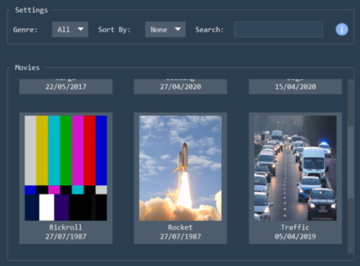
שלבי החלפת חלון גלריה בחלון פרטי הסרט
חלון גלריית הסרטים (MovieGalleryWindow)
חלון פרטי הסרט הנבחר (SelectedMovieWindow)
חלון נגן הסרטים (MoviePlayerWindow)
חלון אודות (InformationWindow)

Slide 12

שלבי החלפת חלון גלריה בחלון פרטי הסרט
הצגת חלון פרטי הסרט על ידי הפונקציה switch_windows של המחלקה MainWindow
הסתרת חלון גלריה על ידי הפונקציה switch_windows של המחלקה MainWindow
בחירת סרט בחלון הגלריה על ידי המשתמש
5
3
1
4
2
עדכון שדות פרטי הסרט בחלון פרטי הסרט config_movie_labelsעל ידי SelectedMovieWindowשל המחלקה
מזהה הסרט שנבחר נשמר בתכונה selected_movie_id של מחלקה Client (בצד לקוח)
12

Slide 13
שלבי החלפת חלון פרטי הסרט בחלון נגן הסרט
חלון פרטי הסרט הנבחר (SelectedMovieWindow)
חלון גלריית הסרטים (MovieGalleryWindow)
חלון נגן הסרטים (MoviePlayerWindow)
חלון אודות (InformationWindow)

Slide 14

שלבי החלפת חלון פרטי הסרט בחלון נגן הסרט
הצגת חלון נגן הסרט על ידי הפונקציה switch_windows של המחלקה MainWindow
בנייה והמשך אתחול נגן הסרט על ידי הפונקציה start_movie_player של המחלקה MoviePlayerWindow
בחירת 'נגן סרט' בחלון פרטי סרט על ידי המשתמש
4
3
1
במהלך שלב 3 נשלחת בקשה לשרת לקבלת כתובת RTSP ייחודית אליה יוזרם הסרט המבוקש
2
הסתרת חלון פרטי הסרט על ידי הפונקציה switch_windows של המחלקה MainWindow
14

Slide 15
הקשר בין המחלקות – צד לקוח
אפליקציית הלקוח מופעלת בפונקציה main() של הלקוח, היוזמת את החיבור לשרת ויוצרת מופע של MainWindow המשמש כחלון 'הורה' עבור חלונות אחרים.
למעשה מופע זה יוצר מופעים של מחלקות חלון שונות (MovieGalleryWindow, SelectedMovieWindow, MoviePlayerWindow, InformationWindow) כך שהוא מציג/מסתיר חלונות לפי הצורך בהתבסס על אינטראקציות המשתמש.
מחלקות אלה שונות בהרבה מובנים אך יש להן בסיס משותף המוגדר במחלקה BaseWindow שהן יורשות ממנה.
למעשה, המשתמשים מנווטים בין חלונות שונים (חלון הגלריה, חלון פרטי הסרט שנבחר, חלון נגן הסרטים וחלון אודות) על ידי מעבר בין מופעים של מחלקות חלון שונות.
המחלקה Client (בצד לקוח) מטפלת בחיבור לשרת ובבקשות השונות (למשל בקשת נתוני הסרטים הזמינים לצפייה, מה שמאפשר למשתמשים לבחור ולהזרים לצפייה סרטים).
15

Slide 16
הקשר בין המחלקות – צד לקוח
Server
ירושה אחר
Main Window
Client
Base Window
Movie Gallery Window
Selected Movie Window
Movie Player Window
Information Window
16

Slide 17
הקשר בין המחלקות – צד שרת
אפליקציית השרת מופעלת בפונקציה main() של השרת.
היא מנוהלת על ידי Flask ובאמצעות SQLAlchemy יוזמת חיבור לבסיס הנתונים של פרטי הסרטים (קבצי הסרטים עצמם אינם מאוחסנים בתוך הטבלה, אלא בתיקיית Assets בשרת).
היכולת לתשאל (Query) את בסיס הנתונים מושגת באמצעות אובייקט מחלקת Movies שמהווה מודל לבסיס הנתונים ובפרט לטבלת פרטי הסרטים (כוללת את שם הסרט, תאריך שחרור לאקרנים, אורך, ז'אנר, תקציר, דירוג, מיקום קובץ תמונת הפוסטר ומיקום קובץ הסרט).
המחלקה Clients מנהלת את מאגר הלקוחות המחוברים לשרת. יחד עם המחלקה Client (בצד שרת) מנהלות את החיבור, ההזרמה, והאינטראקציה של הלקוחות עם נגן המדיה של VLC.
לכל Client ב-Clients יש מופע VLC ייחודי, כך שלבקשת הלקוח לניגון סרט מסוים, מיקום קובץ הסרט נשלף מבסיס הנתונים ותוכנו מוזרם באמצעות מופע VLC הייחודי לכתובת RTSP ייחודית שמוחזרת ללקוח המבקש.
17

Slide 18
הקשר בין המחלקות – צד שרת
ירושה אחר
Database
Clients
Movies
Client
18

Slide 19
תהליכים עיקריים
התהליך מופעל באופן אוטומטי בעליית המערכת (לפני שהממשק הגרפי עולה)
תהליך החיבור לשרת
תהליך הצגת הסרטים הזמינים לצפייה
תהליך הצגת פרטי הסרט הרצוי
תהליך התחלת צפייה בסרט
תהליך קפיצה לנקודת זמן במהלך צפייה בסרט
תהליך סיום צפייה בסרט
תהליך הורדת קובץ תיק פרויקט
תהליך הניתוק מהשרת
התהליך מופעל באופן יזום על ידי המשתמש לאחר לחיצה על כפתור ניגון הסרט בחלון פרטי הסרט הנבחר ומתבצע במספר חלקים
19

Slide 20
תהליך החיבור לשרת
בצד לקוח:
נשלחת בקשת HTTP מסוג GET לשרת לכתובת מהצורה server_url/connect_new_client_to_server/ ומחכה לתגובה.
לאחר קבלת התגובה, מחולץ ממנה מזהה הלקוח שהשרת הקצה עבור המשתמש הנוכחי והוא נשמר בתכונה client_id של Client (צד לקוח).
בצד שרת:
מתקבלת הבקשה בנתיב מהצורה /connect_new_client_to_server.
מיוצר לקוח מחובר חדש (Client (צד שרת) חדש מתווסף לרשימה הלקוחות של Clients) בעל מזהה לקוח ייחודי.
מזהה הלקוח מוחזר בפורמט JSON כתגובה לבקשה.
20

Slide 21
תהליך התחלת צפייה בסרט
החלק שמתבצע מיד לאחר לחיצה על כפתור ניגון הסרט בחלון פרטי הסרט הנבחר:
בצד לקוח:
נשלחת בקשת HTTP מסוג POST לשרת לכתובת מהצורה /server_url/get_movie_rtsp_url/client_id/selected_movie_id ומחכה לתגובה.
לאחר קבלת התגובה, מחולצת ממנה כתובת ה-RTSP והיא נשמרת בתכונה rtsp_url של Client (צד לקוח).
צירוף נגן המדיה למסגרת (ווידג'ט של Tkinter) נגן הסרטים.
יצירת מדיה חדשה בהתאם למיקום הסרט (rtsp_url).
השמתה לנגן השמתה לנגן המתאים ללקוח.
יצירת שורת פקדי ניגון.
התחלת thread חדש לעדכון בכל שנייה של ערכי תוויות זמן עבר/נותר וסליידר הניגון.
21

Slide 22
תהליך התחלת צפייה בסרט
החלק שמתבצע מיד לאחר לחיצה על כפתור ניגון הסרט בחלון פרטי הסרט הנבחר:
בצד שרת:
מתקבלת הבקשה בנתיב מהצורה /get_movie_rtsp_url/client_id/movie_id.
הרצת שאילתה המחזירה את פרטי הסרט בעל מזהה הסרט הנתון.
הבאת הלקוח ( Clientברשימת Clients) בעל מזהה הלקוח הנתון.
יצירת מדיה חדשה בהתאם למיקום הסרט (נמצא באחד השדות שחזרו מהשאילתה).
הגדרת המדיה להזרמה באמצעות פרוטוקול RTP/RTCP/RTSP לכתובת ייחודית (מוטמעים בה מזהה הלקוח ומזהה הסרט).
השמתה לנגן המתאים ללקוח.
כתובת ה-RTSP מוחזרת בפורמט JSON כתגובה לבקשה.
22

Slide 23
תהליך התחלת צפייה בסרט
החלק שמתבצע מיד לאחר לחיצה על כפתור ניגון הסרט בחלון נגן הסרטים:
בצד לקוח:
נשלחת בקשת HTTPמסוג POST לשרת לכתובת מהצורה
/server_url/start_streaming/client_id ומחכה לתגובה.
לאחר קבלת התגובה, הפעלת הנגן של הלקוח (Client בצד לקוח) המתאים (כלומר התחלת ניגון הסרט המוזרם מהשרת).
כעת המשתמש יכול לבצע שלל פעולות לשליטה על חווית הצפייה באמצעות שורת פקדי הניגון.
23

Slide 24
תהליך התחלת צפייה בסרט
החלק שמתבצע מיד לאחר לחיצה על כפתור ניגון הסרט בחלון נגן הסרטים:
בצד שרת:
מתקבלת הבקשה בנתיב מהצורה /start_streaming/client_id.
הבאת הלקוח ( Clientברשימת Clients) בעל מזהה הלקוח הנתון.
עדכון ערך דגל ההזרמה ועדכון מונה הלקוחות הצופים.
הפעלת הנגן של הלקוח המתאים (כלומר הפעלת ההזרמה מהשרת ללקוח המתאים).
הודעת חיווי מוחזרת בפורמט JSON כתגובה לבקשה.
24

Slide 25
מקרי בדיקה
 | בדיקות | ✔️ | ❌
צד לקוח | 24 | 24 | 0
צד שרת | 32 | 32 | 0
סה"כ | 56 | 56 | 0
25

Slide 26
תודה
שאלות
26

